Slide 1
S5-3팀
원격 저장소를 활용한 모바일 그림 협업 툴
Mobile drawing collaboration tool using remote storage
2019156037 | 최혜민 | 전광일 교수님
2019156013 | 박지영 | 전광일 교수님
2019156024 | 윤지민 | 전광일 교수님

Slide 2
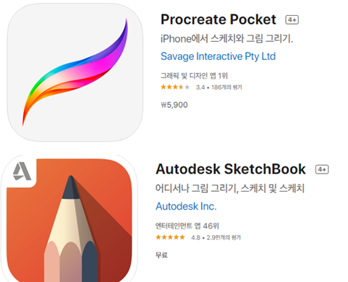
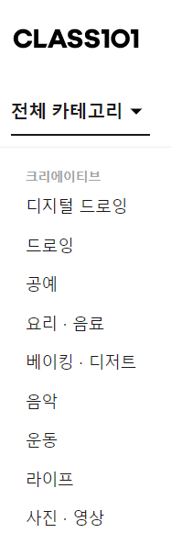
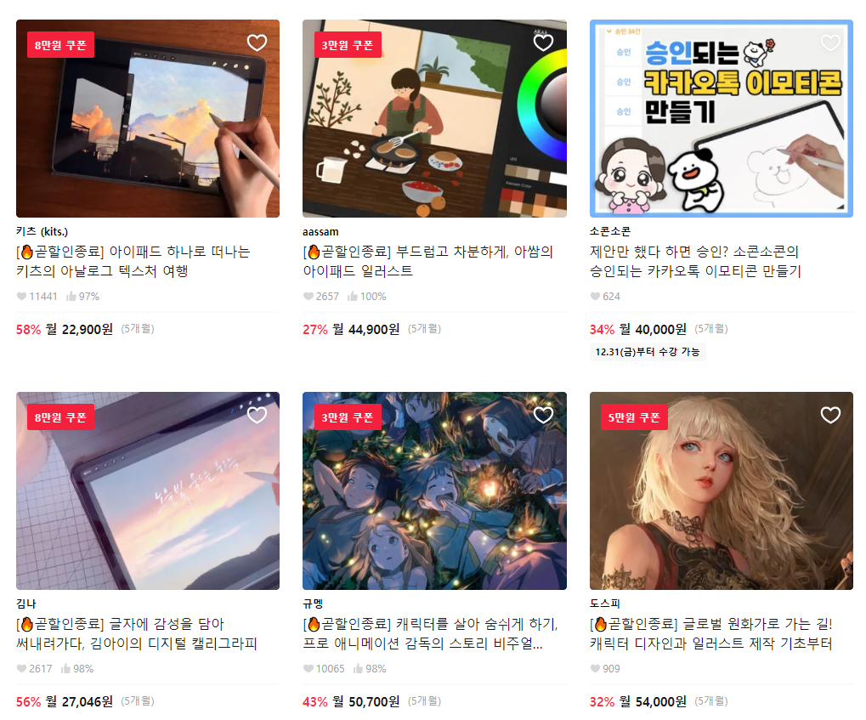
프로젝트 소개
1. 개발 배경
- 그림 작업을 하는 사람들을 위한 원격 저장소, 버전관리 및 협업 툴이 부족
- 창작물의 진행 과정 및 결과물 등이 정리된 포트폴리오가 필요
2. 개발 목표 및 내용
- 버전 관리를 위해 git 이용 및 디자이너를 위한 시각화 된 명령어 수행 버튼
- 이전 작업 버전과 현재 작업 버전을 시각적으로 확인
- 작업물을 모아 포트폴리오 사이트 제공

Slide 3
기대효과 및 시장성
1. 버전관리 필요성
- 태블릿 화가와 그림의 비중이 높아지는데, 이를 위한 원격저장소, 협업, 버전관리 툴이 없음
- 창작물의 진행과정 및 결과물 등이 정리되어 개개인, 기업 등이 열람 가능한 포트폴리오가 필요
2. 기대효과 및 시장성
- 중간에 작업 내용을 원격 저장소를 통하여 보다 효율적으로 관리 및 포트폴리오로 활용
- 관련 종사, 협업을 하는 사람들과 공유하여 궁극적인 작업 능률의 향상을 목표

Slide 4
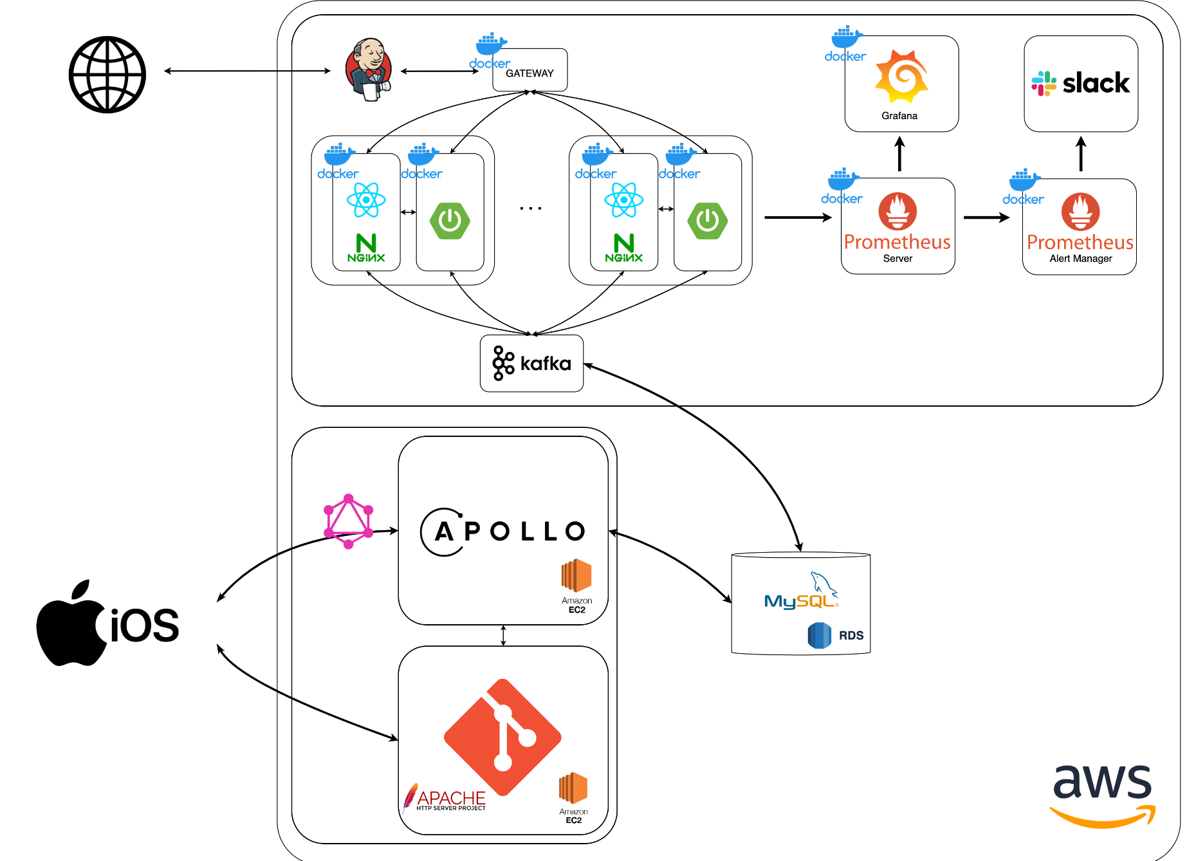

시스템 구성도

Slide 5
팀 소개 &업무 분담
이름 | 역할
박지영 | iOS app, app server
윤지민 | Web
최혜민 | Backend

Slide 6
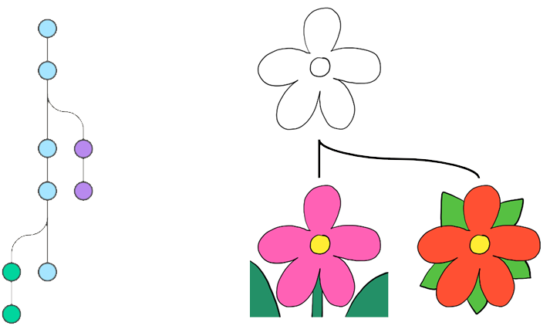
시나리오
Branch를 이용해 같은 그림을 여러 버전으로 작업 편집이 가능해짐

Slide 7
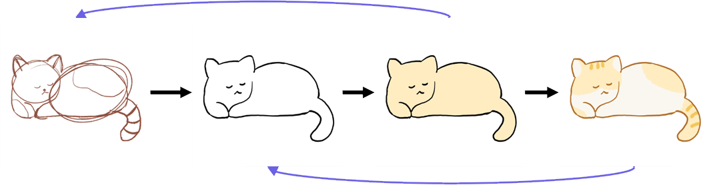
시나리오
그림 파일은 Layer를 통해 저장, 그 후에 되돌리기 불가능 -> 되돌리기 (Reset)기능

Slide 8
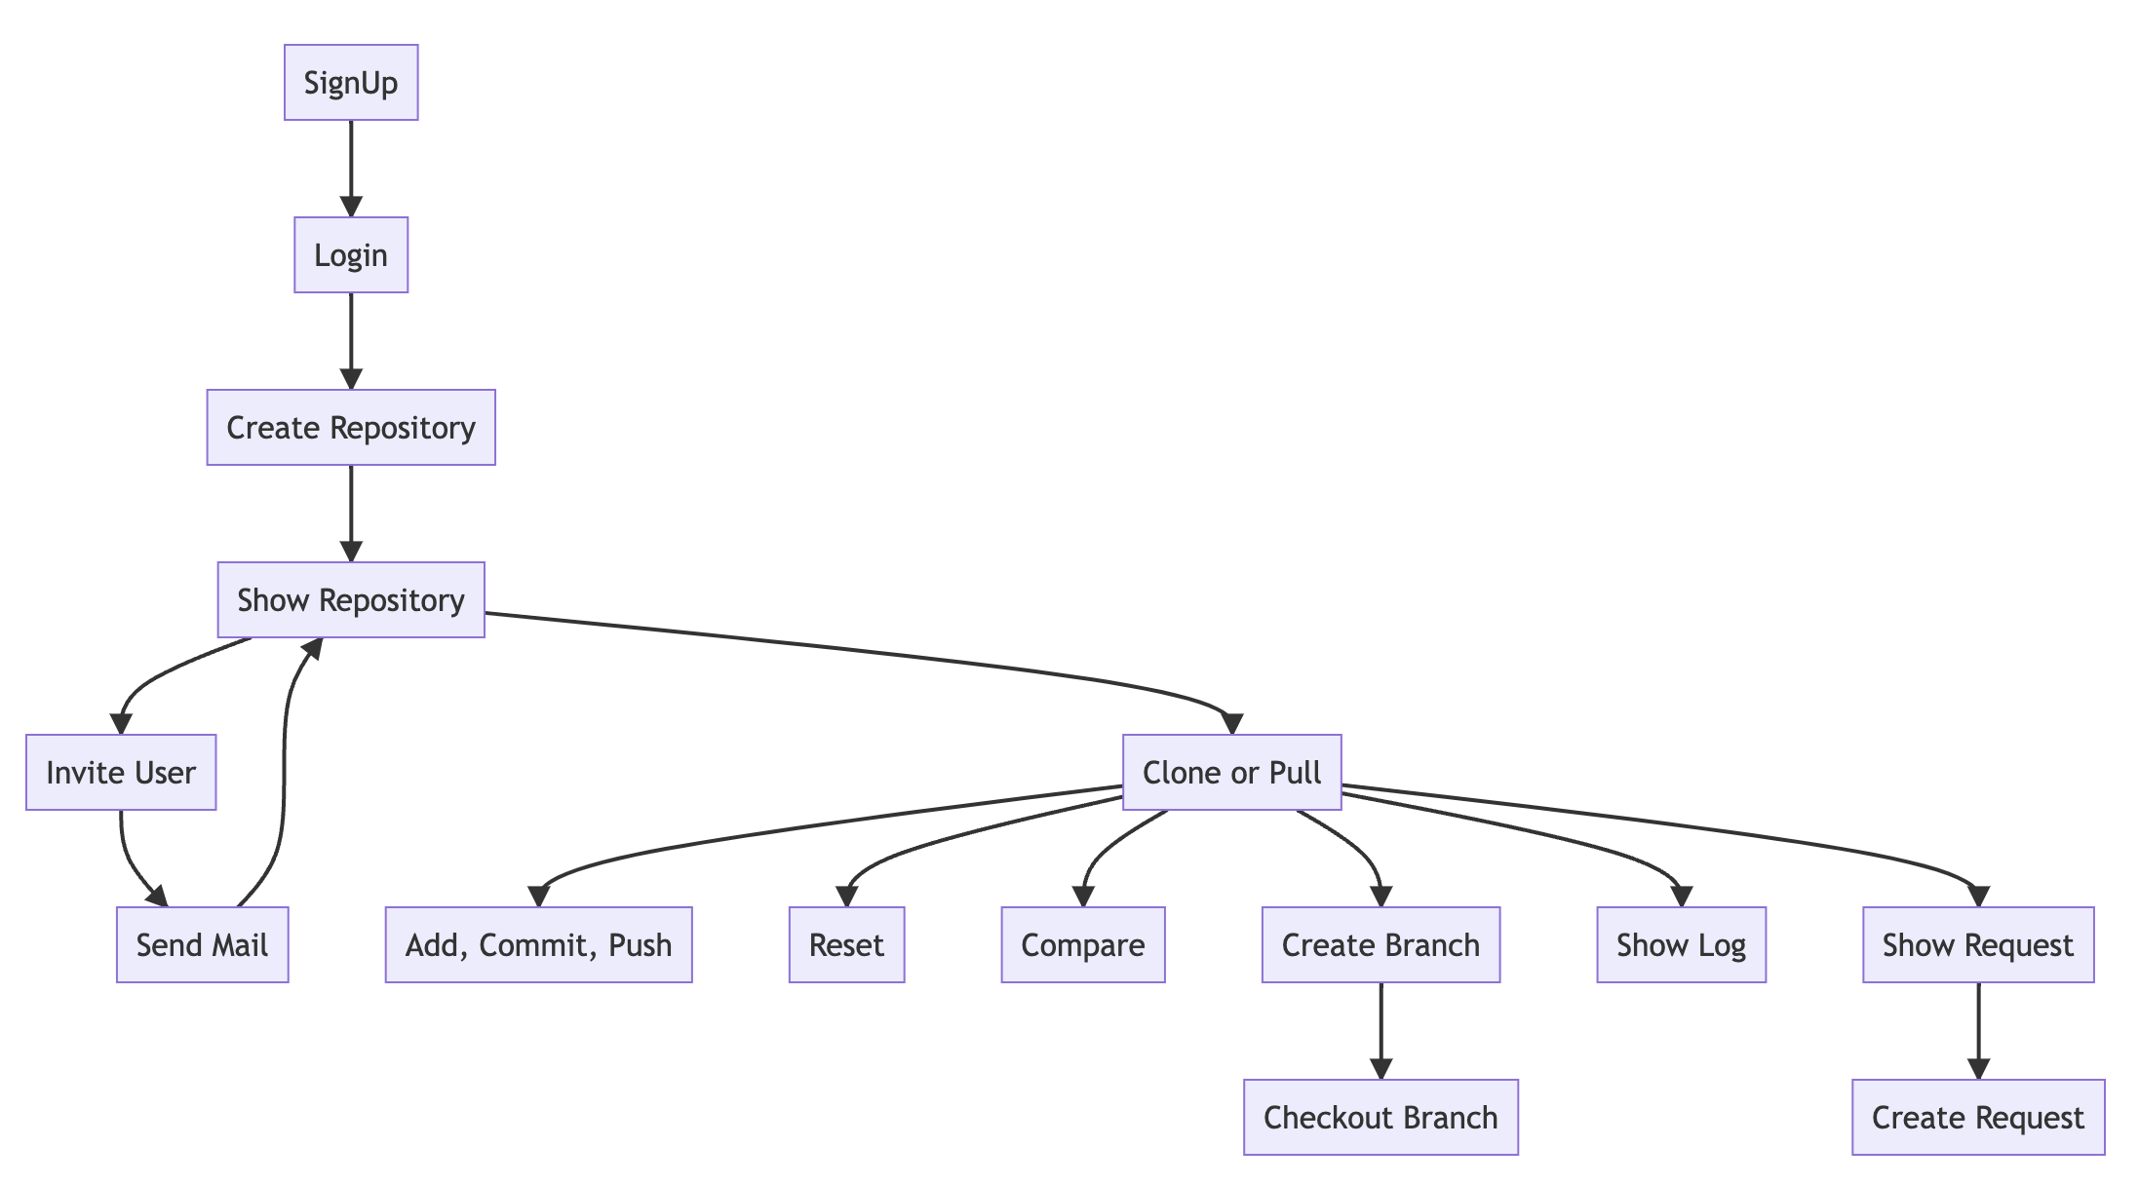
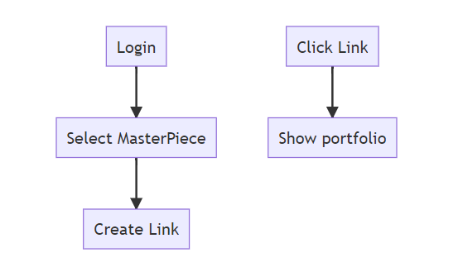
플로우 차트
APP
WEB

Slide 9
# Demo

Slide 10
S5-3팀
감사합니다
2019156037 | 최혜민 | 전광일 교수님
2019156013 | 박지영 | 전광일 교수님
2019156024 | 윤지민 | 전광일 교수님

